Slide 1
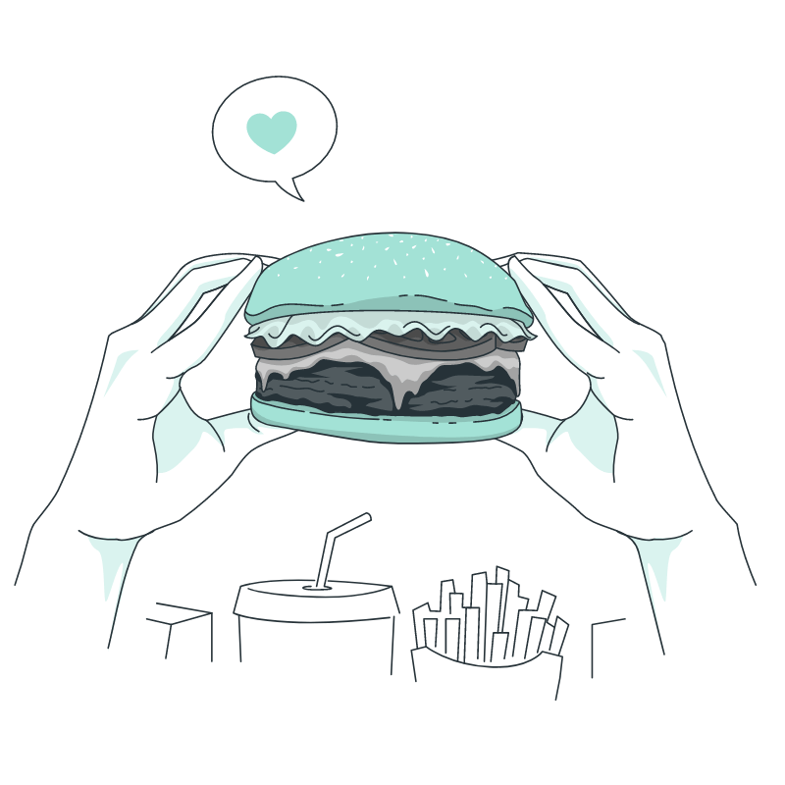

GUSTRONOMIA

Slide 2

GUSTRONOMIA
01
O QUE É?
02
QUAIS SENTIMENTOS GERA / COMO CHEGOU?
03
SISTEMA

Slide 3
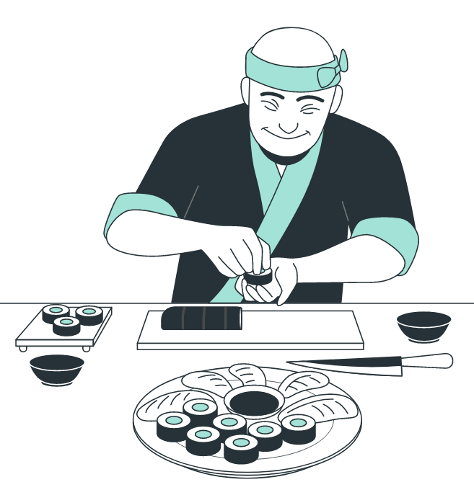
GUSTRONOMIA
01
O QUE É GASTRONOMIA?

Slide 4
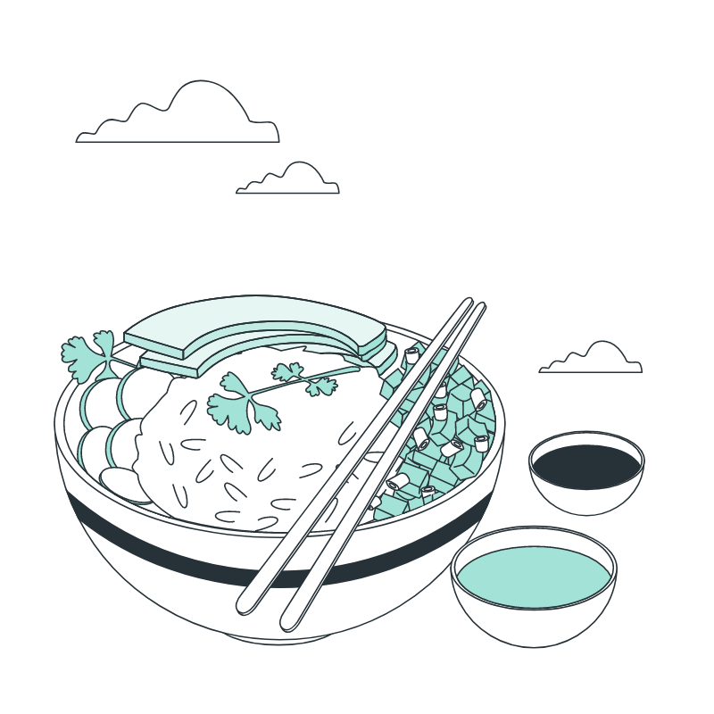
GUSTRONOMIA
GASTRONOMIA
A gastronomia é uma expressão cultural que une ingredientes, sabores, técnicas e tradições de diversas regiões do mundo.

Slide 5

GUSTRONOMIA
VALORES
RESPONSABILIDADE
CONFIABILIDADE
Ao executar a gastronomia eu aplico a responsabilidade, pois a saúde das pessoas estão em jogo
Ao executar a gastronomia eu aplico a confiabilidade, pois a minha reputação está em jogo.

Slide 6
GUSTRONOMIA
SENTIMENTOS
Satisfação
Curiosidade
Ao ver algo que eu fiz ser elogiado pelos outros
Ao misturar ingredientes e ver o que vira
Felicidade
Nostalgia
Pois estou executando algo que amo
Quando executo uma receita herdada de família

Slide 7
GUSTRONOMIA
SISTEMA

Slide 8
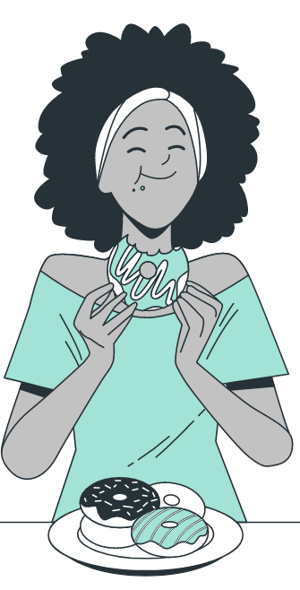
GUSTRONOMIA
OBRIGADO!
Alguma Dúvida?
gustavo.bernardes@sptech.school
(11) 94296-1501
Gustavo Luiz Dessunte Bernardes

